Slide 1

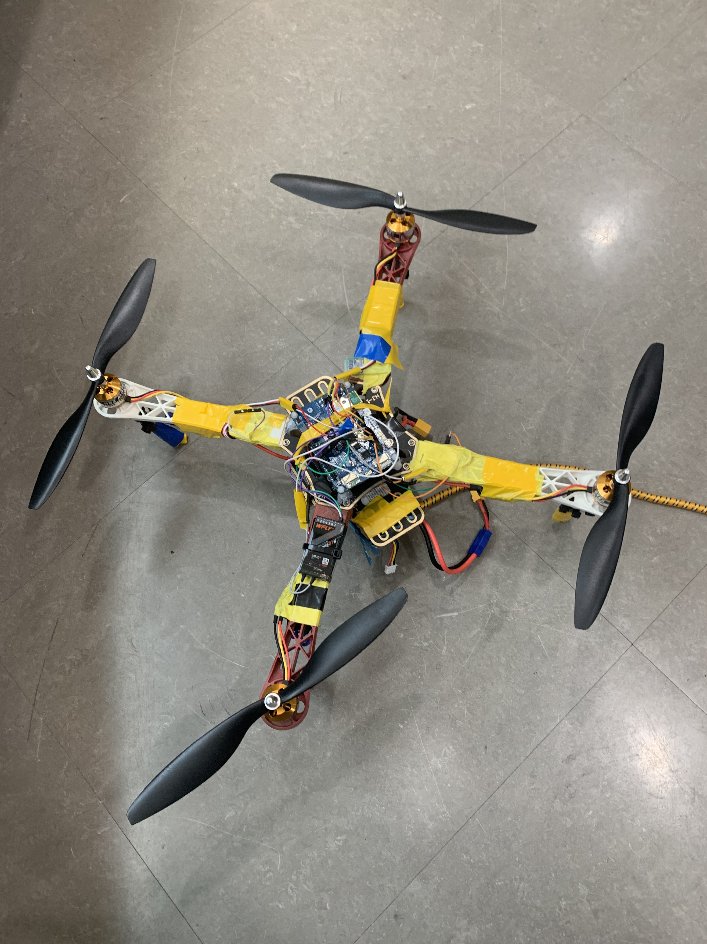
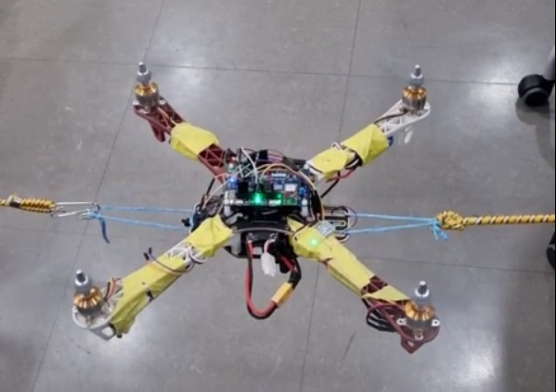
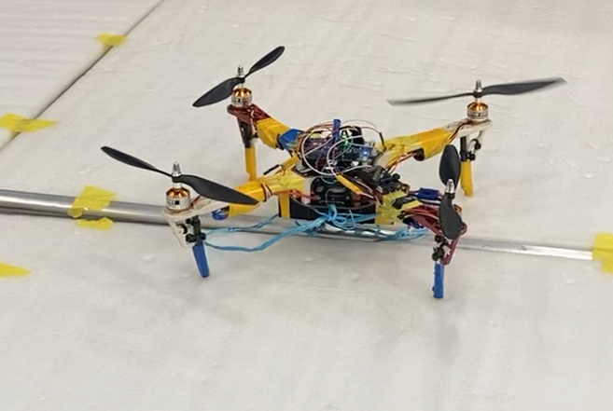
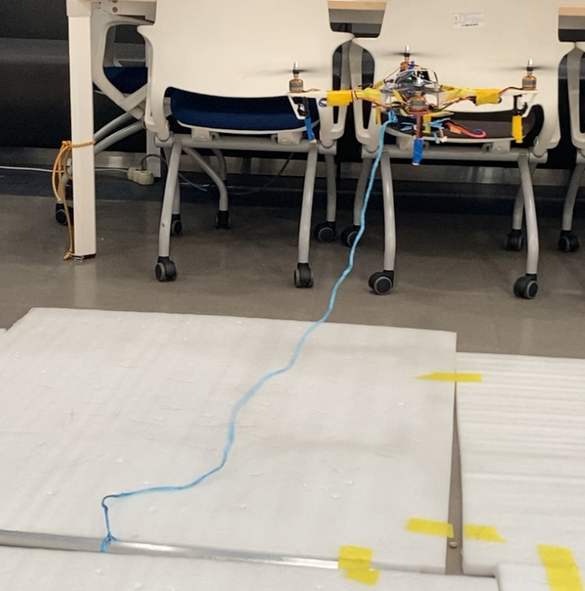
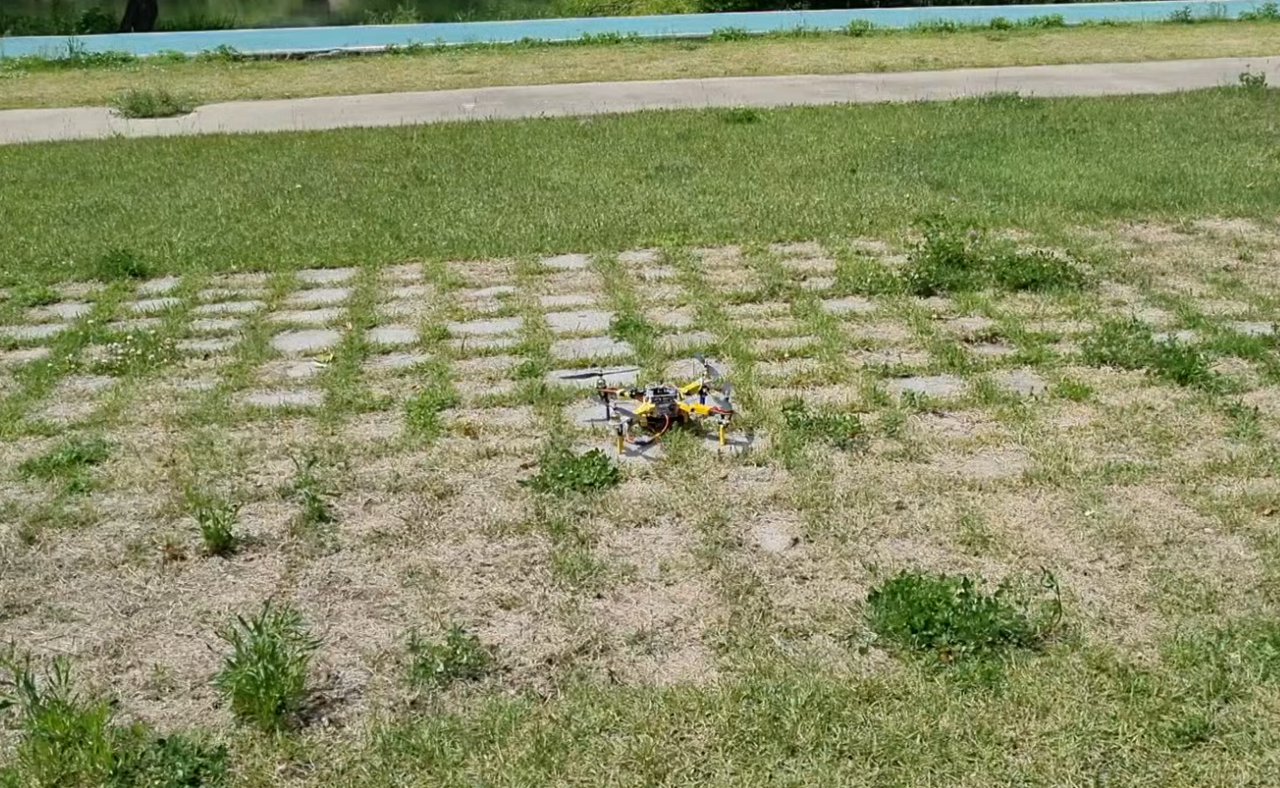
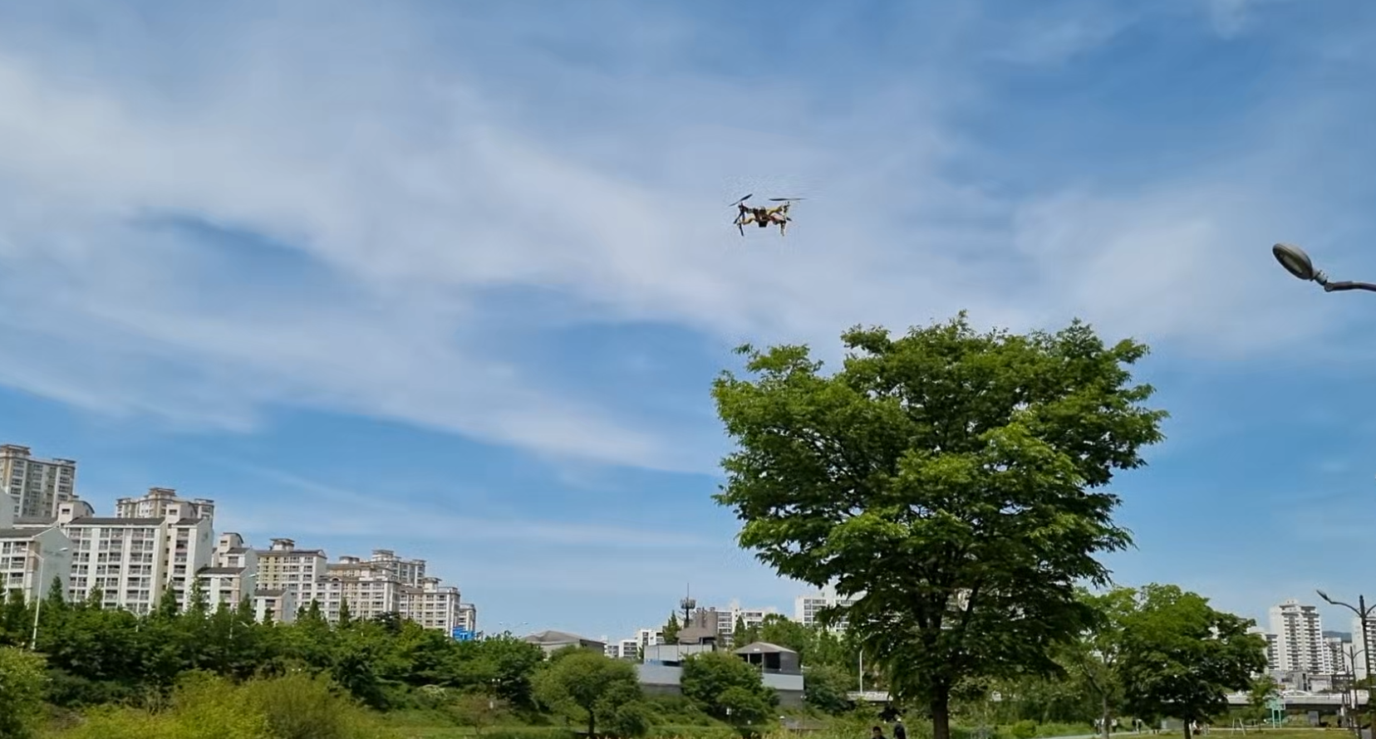
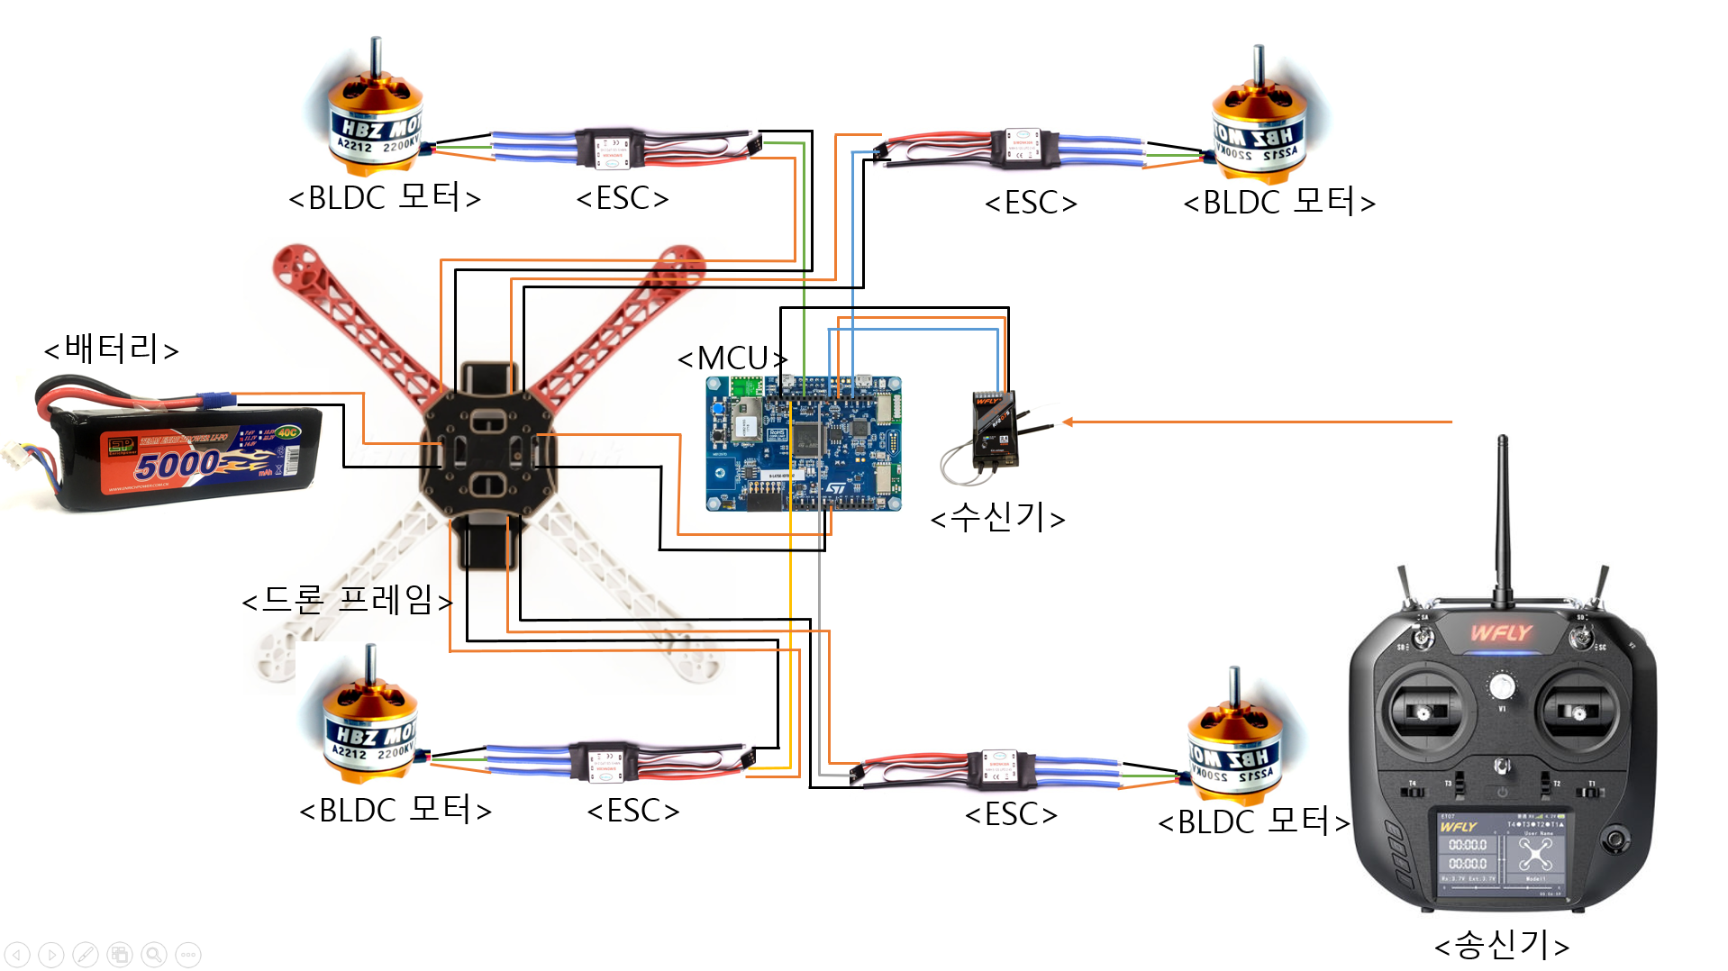
자작 드론(쿼드콥터)
정영재, 김학도
Abstract
드론(쿼드콥터)에서 가장 중요한 부분인 센서를 통한 자세제어를 하여 평형을 유지하고 조종기 제어로 자세를 바꾸어 이동하는 시스템을 설계. 조종기는 RC 2.5GHz 대역의 통신으로 PPM(중첩된 PWM 신호)를 송신기에서 수신기로 보내
고 수신기는 MCU에서 신호를 받아 연산한다.
MCU(FC)에서 센서수치를 연산하여 ESC(변속기)로 PWM신호를 전달 하여 BLDC모터를 제어하여 각 4개 모터가 추력을 얻는다.
MCU | STM32L475(32bit MCU)
배터리 | 11.7V 5000mAh 배터리 3cell
드론 프레임 | 450급 드론 프레임
BLDC 모터 | 2200KV급 BLDC 모터
ESC | 30A ESC(Electronic Speed Control)
송수신기 | WFLY ET07
Introduction
현재 드론은 군사용을 넘어서 다양한 용도로 사용되어지고 있으며, 측량/조사/영화촬영/구조/파이프라인 점검/ 야생 관측 등 다양한 방면에서 활용되고있다.
자작 드론의 가장큰 중점을 세가지로 요약하면 PID제어기, 쿼드콥터비행원리, ESC와 BLDC모터의 이해 이다.
PID Calibration, Test
Algorithm
RC 조종기
PPM
RC 수신기
Figure 1. PID Calibration
STM32-L475
가속도센서 데이터
자이로센서 데이터
자이로 센서
드리프트 보정
^{상보 필터}
모터 회전 디폴트값과
PID제어기를 통과한 이득값과
조종기 신호 및 스로틀값의 합산을 PWM으로 전송
2중 PID 제어기
외부 P
^{자이로 에러}
^{ESC}
Figure 2. 실내 Test
내부 P
내부 I
^{내부 D}
Result
^{BLDC} ^{모터}
Roll, Pitch, Yaw
Part & Schematic
Figure 3. 실외 Test
Conclusion
진동에 취약한 각도 센서와 진동에는 강하지만 정상상태 오차가 있는 각속도 센서의 절충값을 구하는 테스트에 많은 시간이 소요되었고, 지자계 센서 없이 6축 센서만으로는 Yaw제어에 대한 한계가 있다고 느꼈다.
같은 모터와 ESC를 사용하여도 미세하게 회전량의 차이가 있었고 초기 호버링 시 수직상승이 어려웠으나 실험적으로 초기 모터값을 다르게 설정해주었다.
적절한 이중 PID제어 상수를 찾는 방법이 실험을 통한 방법만 존재하여 블루투스 통신을 통해 PID 상수를 조절하며 적절한 PID상수를 찾을 수 있었다.
초음파센서를 이용한 고도 고정 기능도 추가하면 더 안정적인 시스템이 될 것 같다.

